Slide 1
Réseau de la sécurité sociale menace ou opportunité ?
Famifed 22/02/2018

Slide 2
Réseau de la sécurité sociale

Slide 3
Réseau de la sécurité sociale
coordination confiée à la BCSS
intégrateur de services d’échange d’information au sein du secteur social
gérée par les représentants des différents acteurs du secteur afin de
bénéficier de leur confiance
garantir un fonctionnement orienté vers le client
avec pour missions
définir la vision en matière de prestation de services électronique intégrée
définir et promouvoir la vision et les principes de base communs
coordonner l'optimisation des processus
gérer des programmes et des projets
déterminer, implémenter et gérer la plate-forme de collaboration

Slide 4
Réseau de la sécurité sociale
front-office
Entreprises d’intérêt public
INASTI
ONSS
SFP
AIS
SPP IS
SIGeDIS
Régions et Communautés
SPF E&TO
Famifed
Villes, communesCPAS
ONEM
FEDRIS
CIN
ONVA
INAMI
SPF SS

Slide 5
Réseau de la sécurité sociale
back-office
Internet
R
FedMAN
Utilisateurs
R
Isabel
FW
R
…
R
Backbone
FW
FW
FW
FW
FW
R
R
R
R
R
ONEm
BCSS
INASTI
R
R
CIN
…

Slide 6
Réseau de la sécurité sociale
collecte unique des données par les sources authentiques et mise à disposition des données au sein du réseau, au bénéfice des partenaires qui y sont autorisés
sur base de principes communs en matière de
modélisation des informations
rationalisation, collecte unique et ré-utilisation des informations
sécurisation des informations et protection de la vie privé
organisation d'un échange de données électronique efficace et dûment sécurisé et optimisation des processus entre de nombreux acteurs
tout en respectant leur autonomie ainsi que les missions qui leur sont confiées
et sans enregistrement central en masse de données à caractère personnel

Slide 7
Réseau de la sécurité sociale
le répertoire des références constitue la base pour l'organisation de l'échange électronique de données
contenu
quels types d'informations concernant quelles personnes sont disponibles à quel endroit et pour quelles périodes
quels acteurs peuvent recevoir quelles informations relatives à quelles personnes et dans quelles circonstances
quels acteurs souhaitent recevoir automatiquement quelles informations relatives à quelles personnes et dans quelles circonstances
fonctions
contrôle d’accès préventif
routage des informations
communication automatique des données modifiées
chiffres
19.707.998 personnes différentes sont inscrites dans le répertoire des références
chaque personne est en moyenne connue de 12,89 acteurs dans la sécurité sociale
242.547.388 ‘dossiers actifs' dans le répertoire des références au 01/01/2018

Slide 8
Menace ou opportunité ?

Slide 9
Accès aux données
la garantie de travailler avec des données dont la qualité a été contrôlée en amont, avant le transfert des informations au sein du réseau
les échanges d’informations entre partenaires s’effectuent toujours selon les mêmes standards
un accès autorisé aux différentes sources authentiques utiles dans le cadre des allocations familiales
DmfA
Dimona
Fedris
Onem (chômage)
DGPH (handicap) …

Slide 10
Sources de financement
les ressources de la BCSS (15 millions en 2017) sont aujourd'hui constituées principalement de la participation de l’ONSS (90%) et de l’INASTI (10%) qui à deux perçoivent l'ensemble des cotisations sociales
dans une moindre mesure, la BCSS dispose aussi actuellement de ressources constituées par le financement de développements effectués pour des organismes qui ne sont pas des institutions de sécurité sociale
gratuité de l’accès aux données dans le cadre d’une relation de partage mutuel de données

Slide 11
Répertoire des références
un seul répertoire des références thématique consacré aux allocations familiales
table « quelle région détient quel type de dossier et pour qui »
garantie que les flux sont correctement routés vers les bons destinataires, conformément aux autorisations du comité sectoriel
la BCSS est en mesure d’élaborer des fichiers de push avec des données spécifiques pour chaque région
la BCSS assure la transmission des mutations en provenance du Registre national et des autres partenaires
→ par exemple la BCSS peut transmettre à chaque entité fédérée 6 jours sur 7 la liste des nouveau-nés qui sont répertoriés sur leur territoire
outil essentiel pour pouvoir contrôler les cumuls éventuels

Slide 12
Sécurité des données
garanties offertes en matière de sécurité, intégrité et confidentialité des informations traitées grâce à un ensemble intégré de mesures de sécurité structurelles, organisationnelles, ICT, physiques, personnelles et autres en exécution de la politique de sécurité de l'information
les autorisations d'accès sont publiques
tout échange électronique concret de données à caractère personnel fait l’objet d’un contrôle préventif de la conformité aux autorisations d'accès en vigueur
tout échange électronique de données à caractère personnel fait l’objet de logging afin de pouvoir éventuellement tracer par la suite tout usage impropre

Slide 13
Normes minimales de sécurité
les instances appartenant au réseau de la sécurité sociale sont tenues de développer une culture de la sécurité et en particulier d’accorder une attention particulière à la protection des données à caractère personnel qu'elles traitent ou échangent
obligation d’appliquer le normes minimales de sécurité
toute instances appartenant au réseau de la sécurité sociale est tenue de remplir annuellement un questionnaire relatif au respect des normes minimales obligatoires en matière de sécurité physique et logique et de transmettre ce questionnaire à la BCSS
les résultats sont transmis au Comité sectoriel de la sécurité sociale et de la santé qui accorde une attention particulière au respect des normes minimales et qui suit de près les évolutions au sein de chaque instance appartenant au réseau de la sécurité sociale

Slide 14
Délégué à la protection des données (DPO)
les instances appartenant au réseau de la sécurité sociale sont tenues d’instituer en leur sein un service interne chargé de la sécurité de l'information
ce service de sécurité de l'information est placé sous la direction d'un DPO qui est éventuellement assisté d'un ou de plusieurs adjoints
dans des cas exceptionnels, le Comité sectoriel de la sécurité sociale et de la santé peut autoriser une instance appartenant au réseau de la sécurité sociale à ne pas instituer un service de sécurité de l'information interne propre mais à confier les tâches de ce service à un service de sécurité spécialisé agréé
dérogation autorisée sur base de critères cumulatifs fixés par le Comité sectoriels de la sécurité sociale et de la santé (institution de petite taille avec peu de moyens, pas de gestion d’un large réseau électronique, risques en matière de sécurité de l'information relativement limités)

Slide 15
Gouvernance
respect des engagements et contraintes fixés dans le contrat d’administration de la BCSS avec des SLA clairs notamment en termes de disponibilités et de performances
objectif de conclure un accord de coopération entre la BCSS et les Communautés et Régions
co-financement
participation au comité de Gestion
Communautés et Régions déjà représentées au sein du comité général de coordination (comité d’utilisateurs)

Slide 16
Mise en oeuvre de la réforme d’Etat
respect pour l’autonomie de chaque Région/Communauté de déterminer la politique en matière d’allocations familiales
points d’attention
pas de charge administrative supplémentaire pour les citoyens et les employeurs
pas de morcellement de la prestation de services
pas d’augmentation du coût d'exécution global pour les pouvoirs publics
garantir la continuité et la transférabilité des droits constitués entre Régions/Communautés lors d'un changement de domicile ou de lieu d'établissement

Slide 17
G-Cloud

Slide 18
G-Cloud: focus
Applications business
Core business (déclarations, processus métier…)
Composants et applications standard
Site web | Gestion des accès | Outil de traduction | …
Partager
Plateforme applicative
Open Source | IBM | Microsoft| Oracle | SAS | …
Partager
Infrastructure douce
Virtualisation | Securité | Mail | VoIP | …
Partager
Infrastructure dure
Computing | Network | Storage
Partager
18

Slide 19
Cloud & service oriented architecture (SOA)
‘… as a Service’
ICT als dienstverlening: van eigen apparatuur en software -> dienstverlener
Infrastructure as a Service, Platform as a Service, Software as a Service, …
vergelijk: ‘Car as a Service’

Slide 20
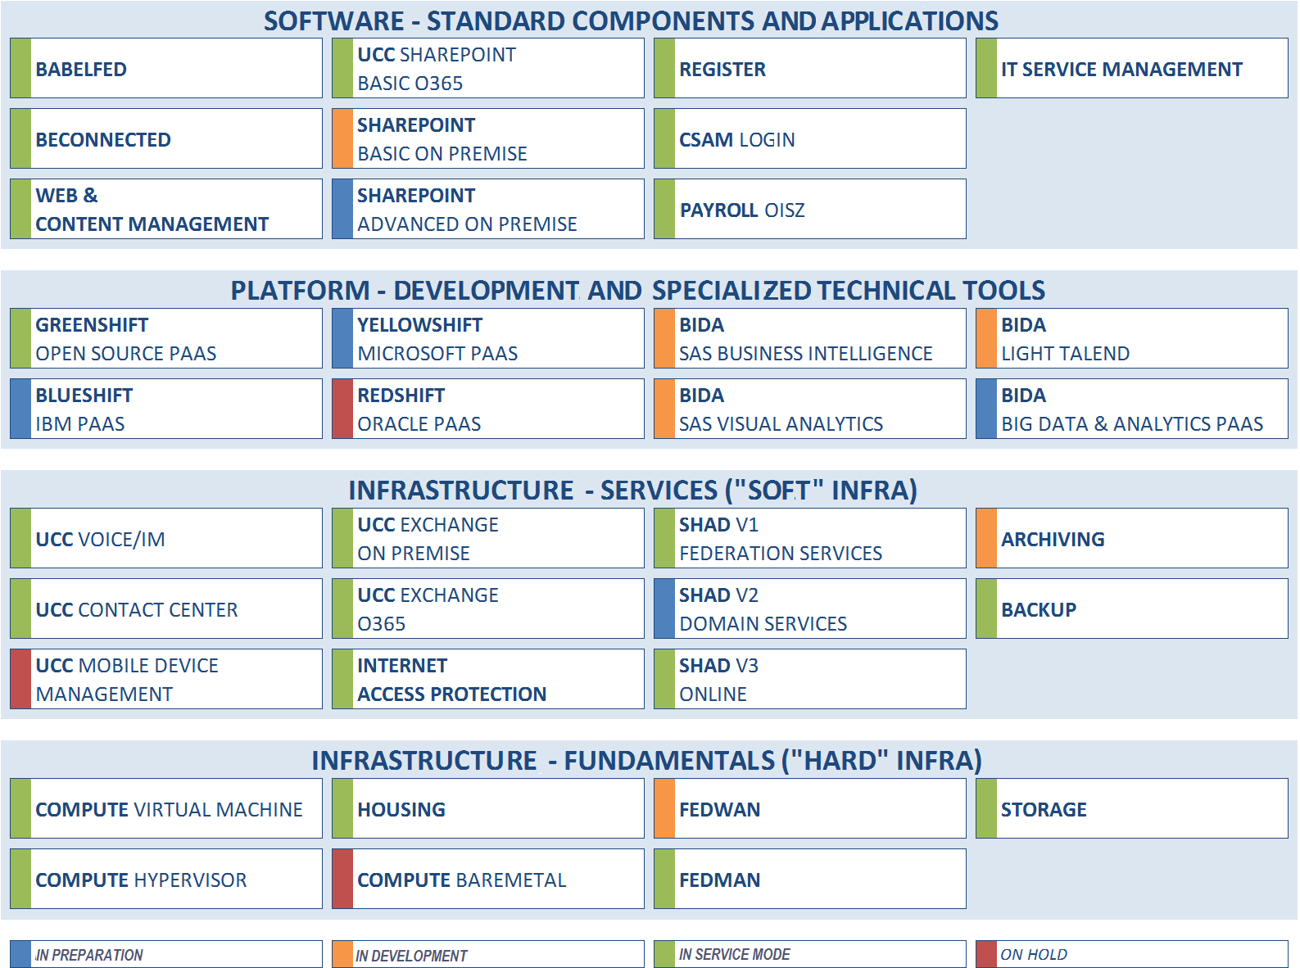

Slide 21
‘… as a Service’
kenmerken en voordelen
dienstverlening is volledig geïndustrialiseerd en geautomatiseerd
dienstverlening kan onmiddellijk starten
schaalbaar en elastisch: gebruikte capaciteit kan flexibel toenemen en afnemen per gebruiker
gedeeld: meerdere gebruikers voor schaaleffecten
consumptiegebaseerde aanrekening: op basis van reëel gebruik
laagdrempelige instap: onderliggende complexiteit niet voor de gebruiker
heterogeniteit en flexibiliteit
incrementele, exploratieve, iteratieve aanpak
gebaseerd op virtualisatie

Slide 22
Wat is ‘cloud’ ?
on demand
rapid elasticity
resource pooling
measured service
broad network access
Source: National Institute for Standards and Technology, USA
any place, any time, anywhere: mobiel toegankelijk
gewaarborgde backups
hoog niveau van veiligheid indien goed toegepast
lagere Total Cost of Ownership (TCO)
stabiliteit & incrementele updates
bevordert samenwerking en hergebruik
zou gemakkelijke overdraagbaarheid mogelijk moeten maken

Slide 23
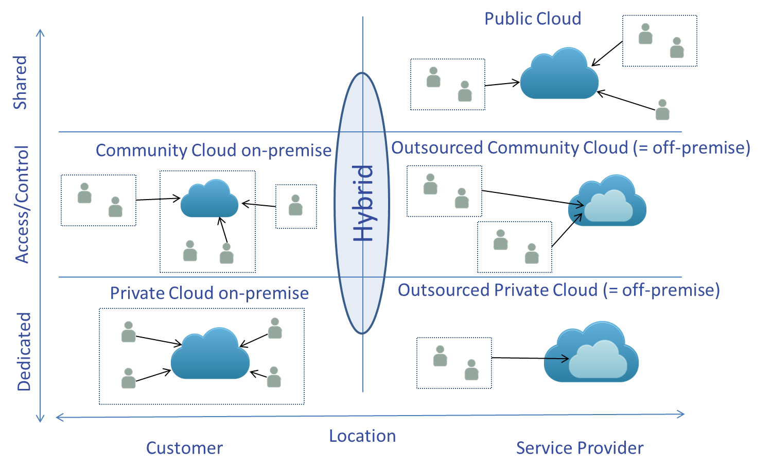
Cloud implementatie modellen

Slide 24
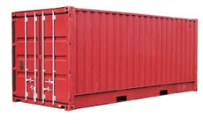
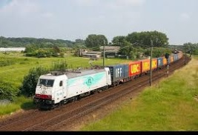
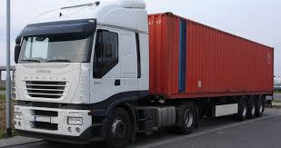
Platform as a service - containers
Inleiding tot container technologie
Vertaald naar Platform as a Service
individuele
inhoud
geïsoleerd opgeslagen
gemakkelijk verplaatsbaar
gemakkelijk verplaatsbaar
én kopieerbaar
Coming
soon

Slide 25
Platform as a service - samenwerking
Public sector ecosystem
Other sectors
Sharing components
Application
1
Application
2
Application
N
Partner 1
Partner 2
Partner N
Platform cooperation
DB
DB
Technological
cooperation
DB
DB
DB

Slide 26
KSZ - # berichten - ICT budget in €

Slide 27
Contexte

Slide 28
Régionalisation des allocations familiales
mise en œuvre de la réforme de l’Etat
le paysage national est subdivisé en 3 domaines
paysage flamand avec le « panier de croissance » (groeipakket) → informations relatives aux allocations familiales reprises dans un cadastre flamand
la Communauté germanophone, la Région wallonne et la Commission communautaire commune avec leurs prestataires de services d’allocations familiales → centralisent leurs informations via Trivia dans un cadastre structuré
l’organe interrégional chargé de la prestation de services dans le contexte de dossiers internationaux
les entités fédérées devront transférer les dossiers d’une entité à l’autre pour éviter les cumuls et les recouvrements
il convient de veiller à la proportionnalité lors de chaque échange de données lorsqu’un régime de prestations familiales distinct entre en vigueur dans chacune des entités fédérées utilisant des concepts différents en matière d’allocations familiales et donnant lieu à des besoins distincts en matière d’échange électronique de données à caractère personnel sociales

Slide 29
Régionalisation des allocations familiales
comment ?
transparence et accords entre les différents Régions/Communautés en ce qui concerne les données nécessaires à la mise en œuvre de la politique respective
la BCSS peut jouer un rôle de coordinateur dans ce domaine entre les autorités concernées par le transfert de compétences
FAMIFED
la Communauté flamande
la coupole qui regroupe la Communauté germanophone, la Région wallonne et la Région de Bruxelles-Capitale

Slide 30
Régionalisation des allocations familiales
comment ?
organisation réfléchie de l’exécution et de la gestion grâce à une intégration de services optimale
dans l’organisation des échanges de données la BCSS prend en compte la situation finale (4 entités fédérée) car actuellement il s’agit d’une phase transitoire (2 interlocuteurs)
les modalités pour la Flandre sont définies
les 3 autres autorités sont encore en réflexion par rapport aux modalités d’organisation lorsque la coupole aura cessé d’exister

Slide 31
Régionalisation des allocations familiales
comment ?
passation d’accords de coopération (en cours)
accords entre les différentes régions - de sorte à garantir qu'un enfant ne puisse pas recevoir plusieurs fois des allocations familiales lorsqu’il a droit à des allocations familiales en vertu de la réglementation dans les différentes régions (règles de priorité) et ce tant pour les dossiers belges que pour les dossiers internationaux
garantir la continuité des droits et veiller à une communication automatique des dossiers, sans intervention des citoyens (e.a. en cas de déménagement)

Slide 32
frank.robben@mail.fgov.be
@FrRobben
http://www.frankrobben.be

